Slide 1











TRƯỜNG TIỂU HỌC PHÚC LỢI
TIẾNG VIỆT 1
LÀM QUEN VỚI CÁC NÉT CƠ BẢN, CÁC CHỮ SỐ, BẢNG CHỮ CÁI, DẤU THANH
(Tiết 3+4)
Notes:
更多模板请关注：https://haosc.taobao.com

Slide 2
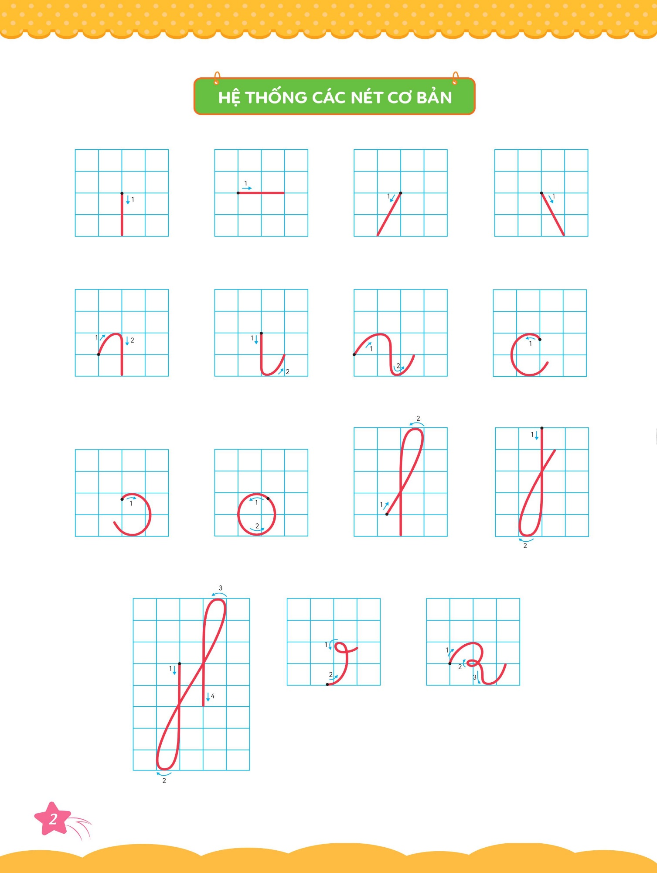
Làm quen với các nét viết cơ bản
Nét sổ thẳng
Nét ngang
Nét xiên phải
Nét xiên trái
Nét móc xuôi
Nét móc ngược
Nét móc
hai đầu
Nét cong hở phải
Nét cong hở trái
Nét cong kín
Nét khuyết
trên
Nét khuyết
dưới
Nét thắt trên
Nét thắt giữa

Slide 3
Luyện viết các nét vào vở

Slide 4
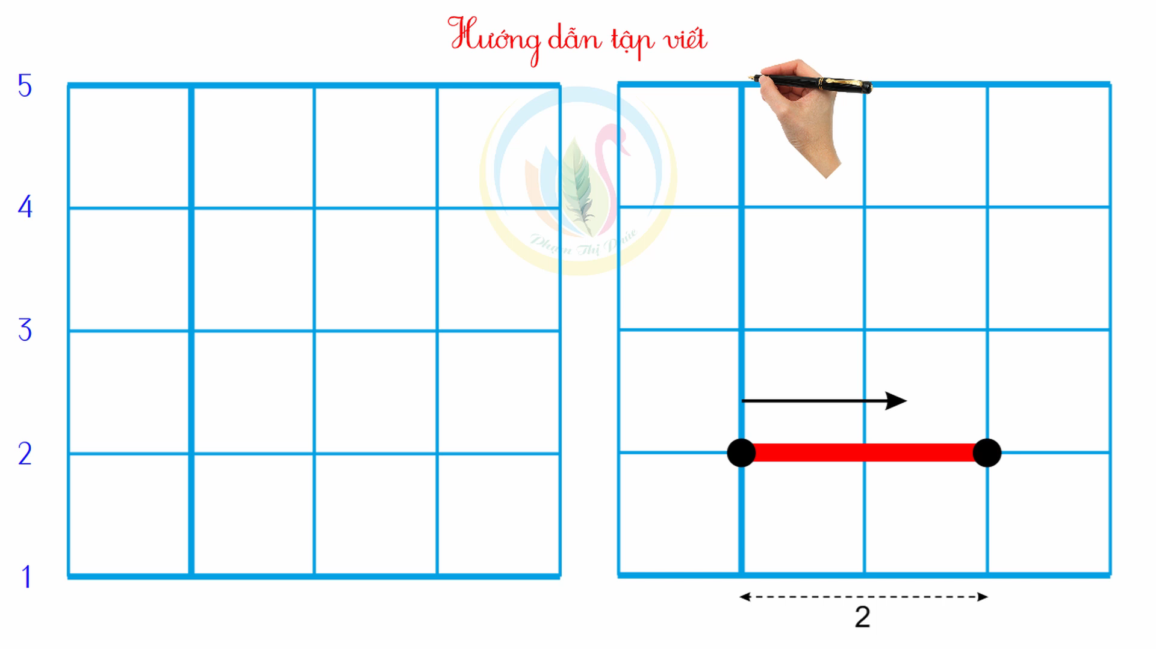

Slide 5
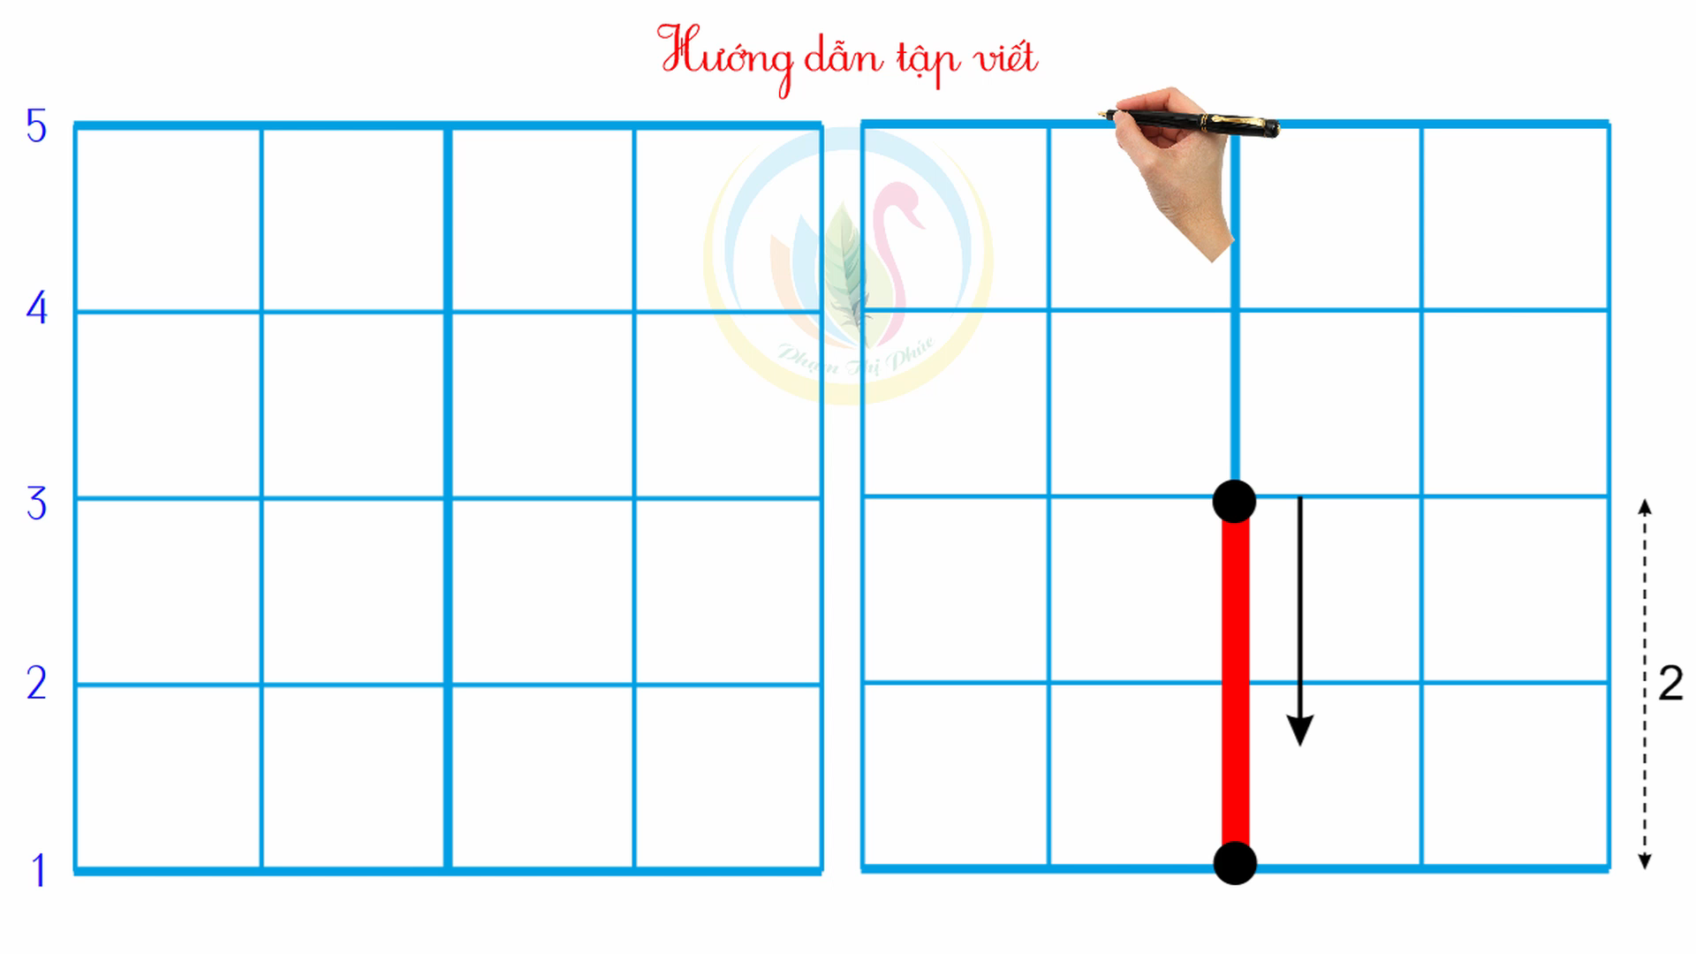

Slide 6
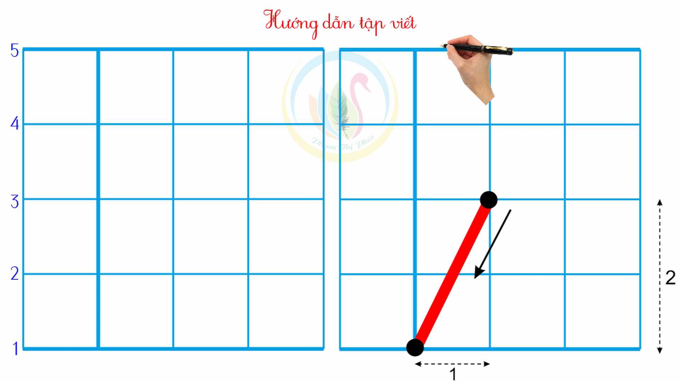

Slide 7
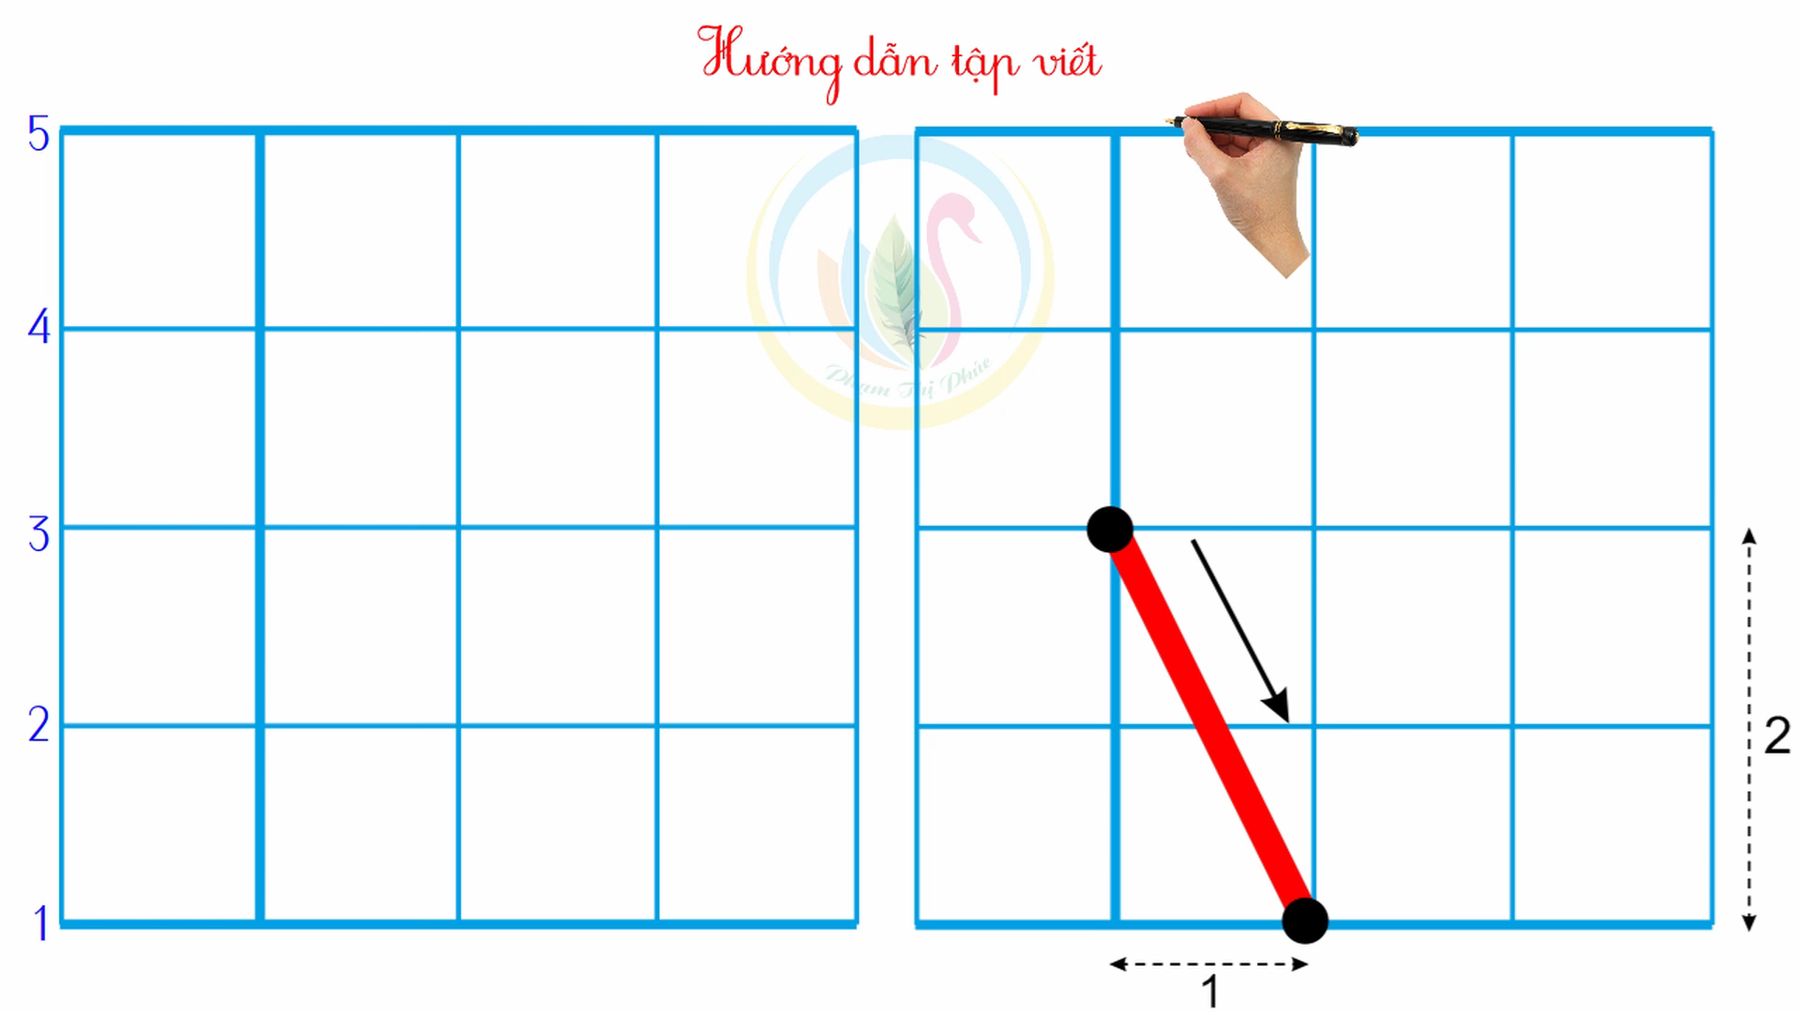

Slide 8
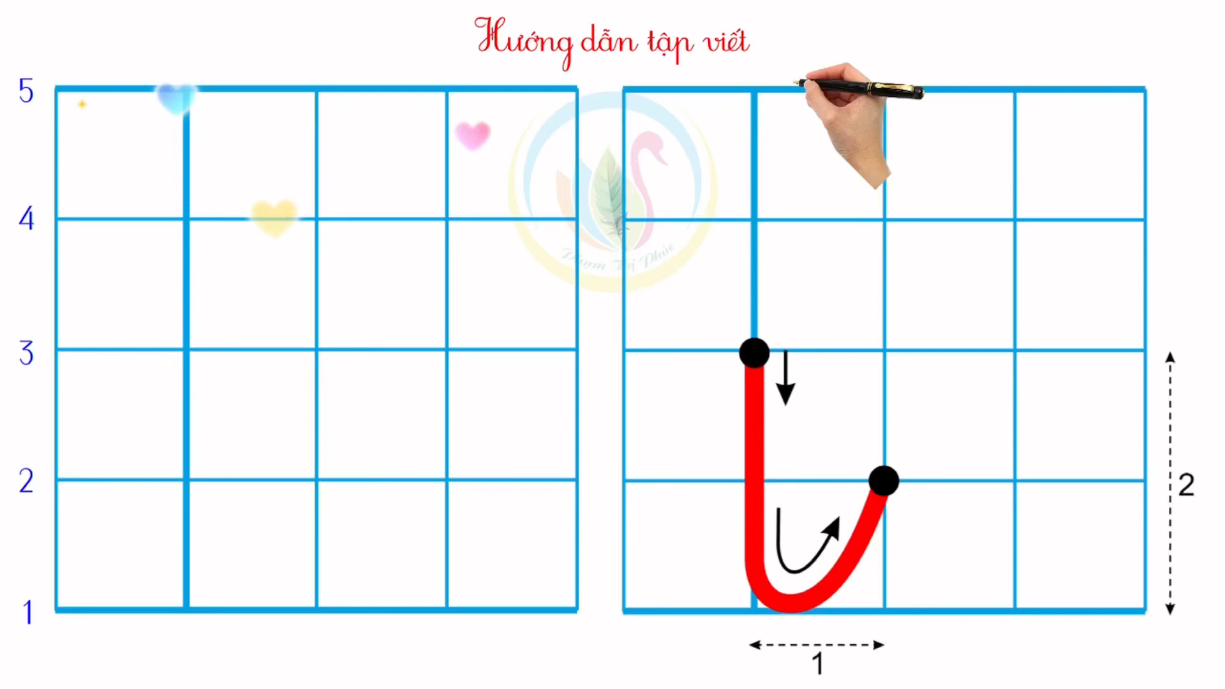

Slide 9
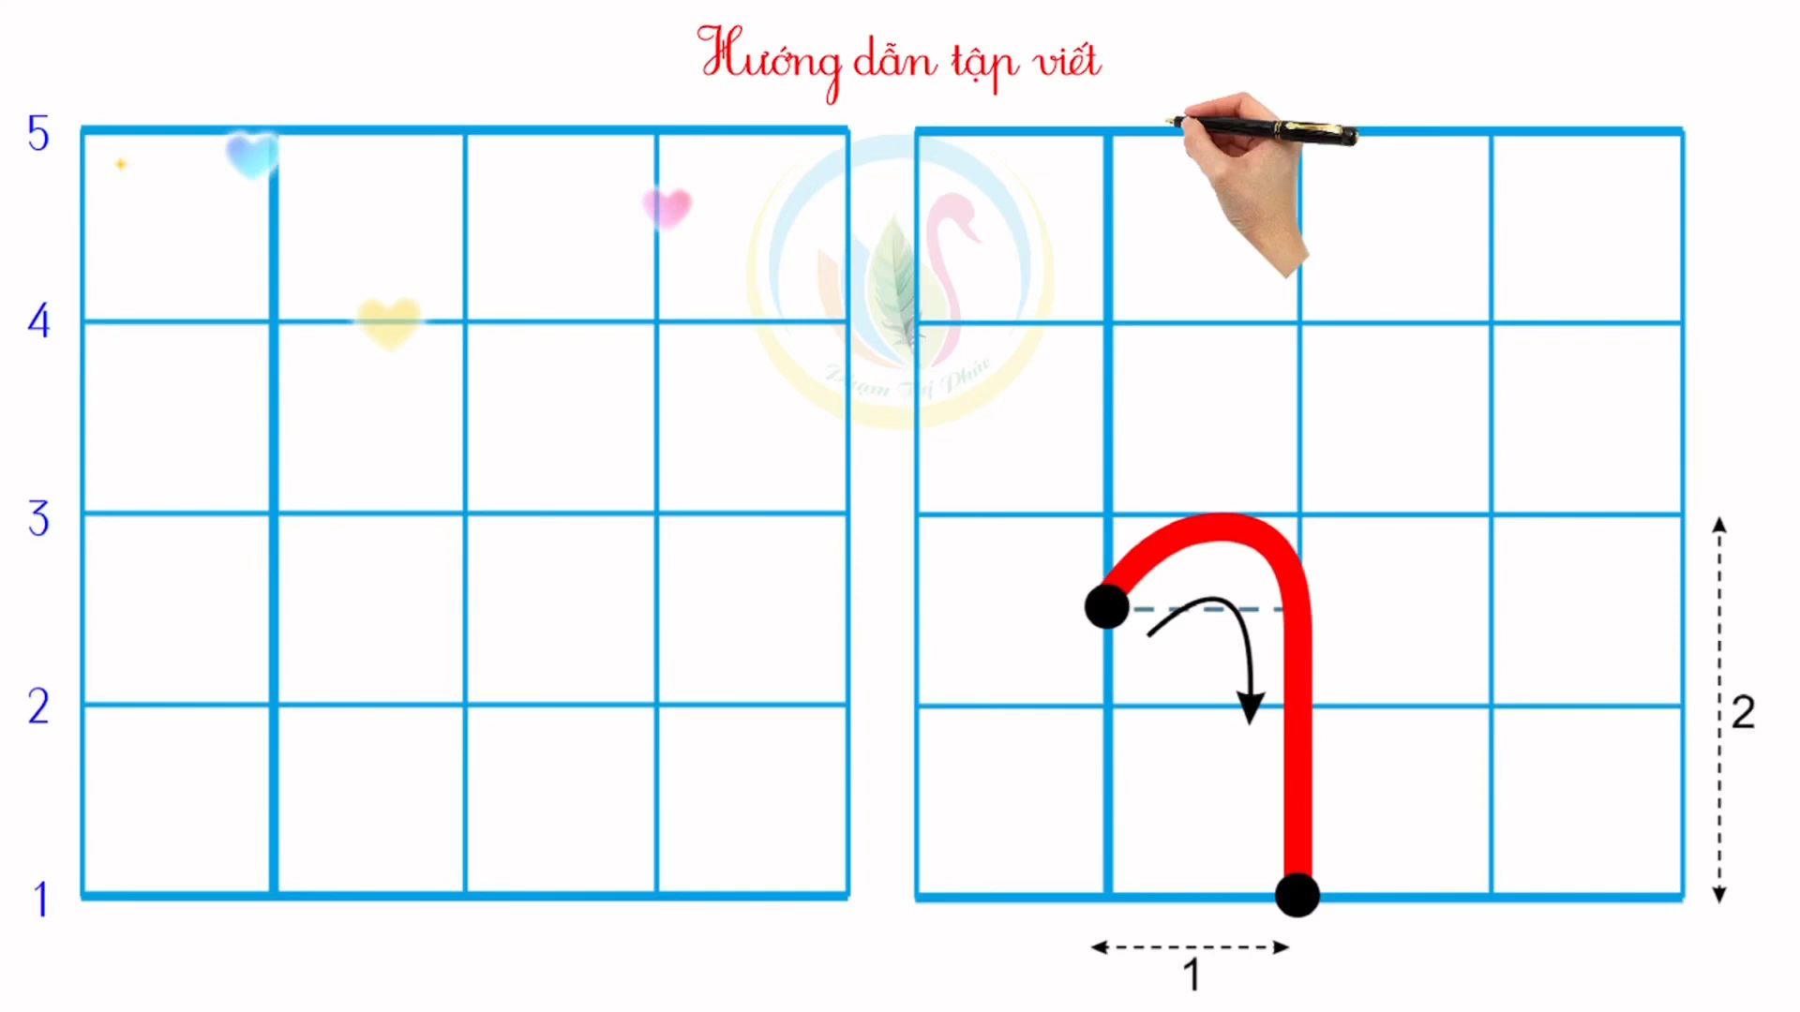

Slide 10

Chúng mình cùng luyện viết nào!

Slide 11

HÁT BÀI HÁT: VUI ĐẾN TRƯỜNG

Slide 12


Slide 13


Slide 14
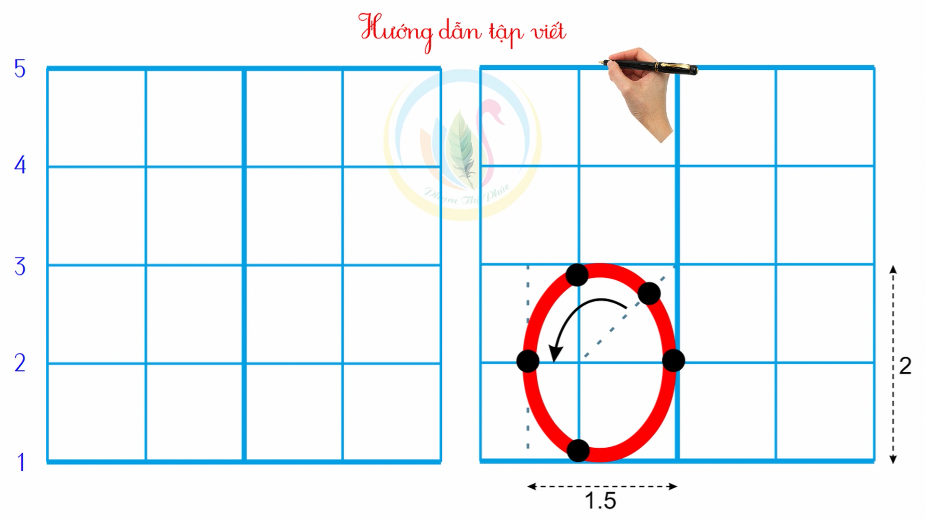

Slide 15
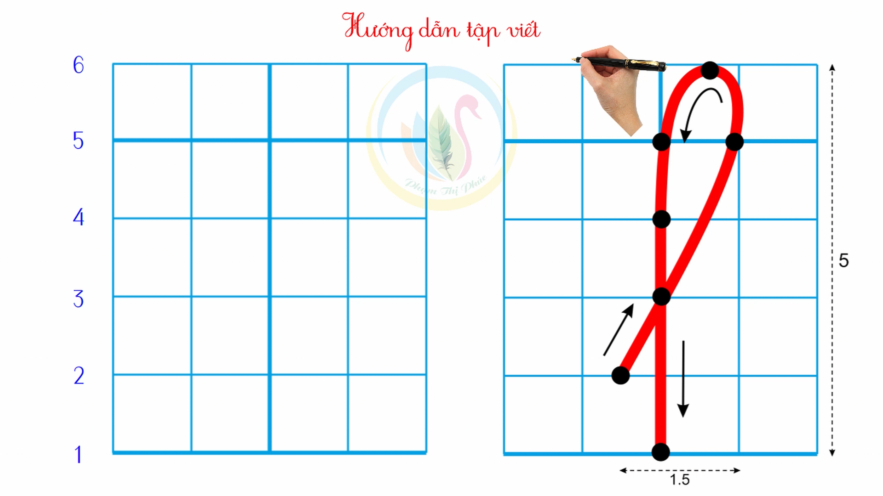

Slide 16
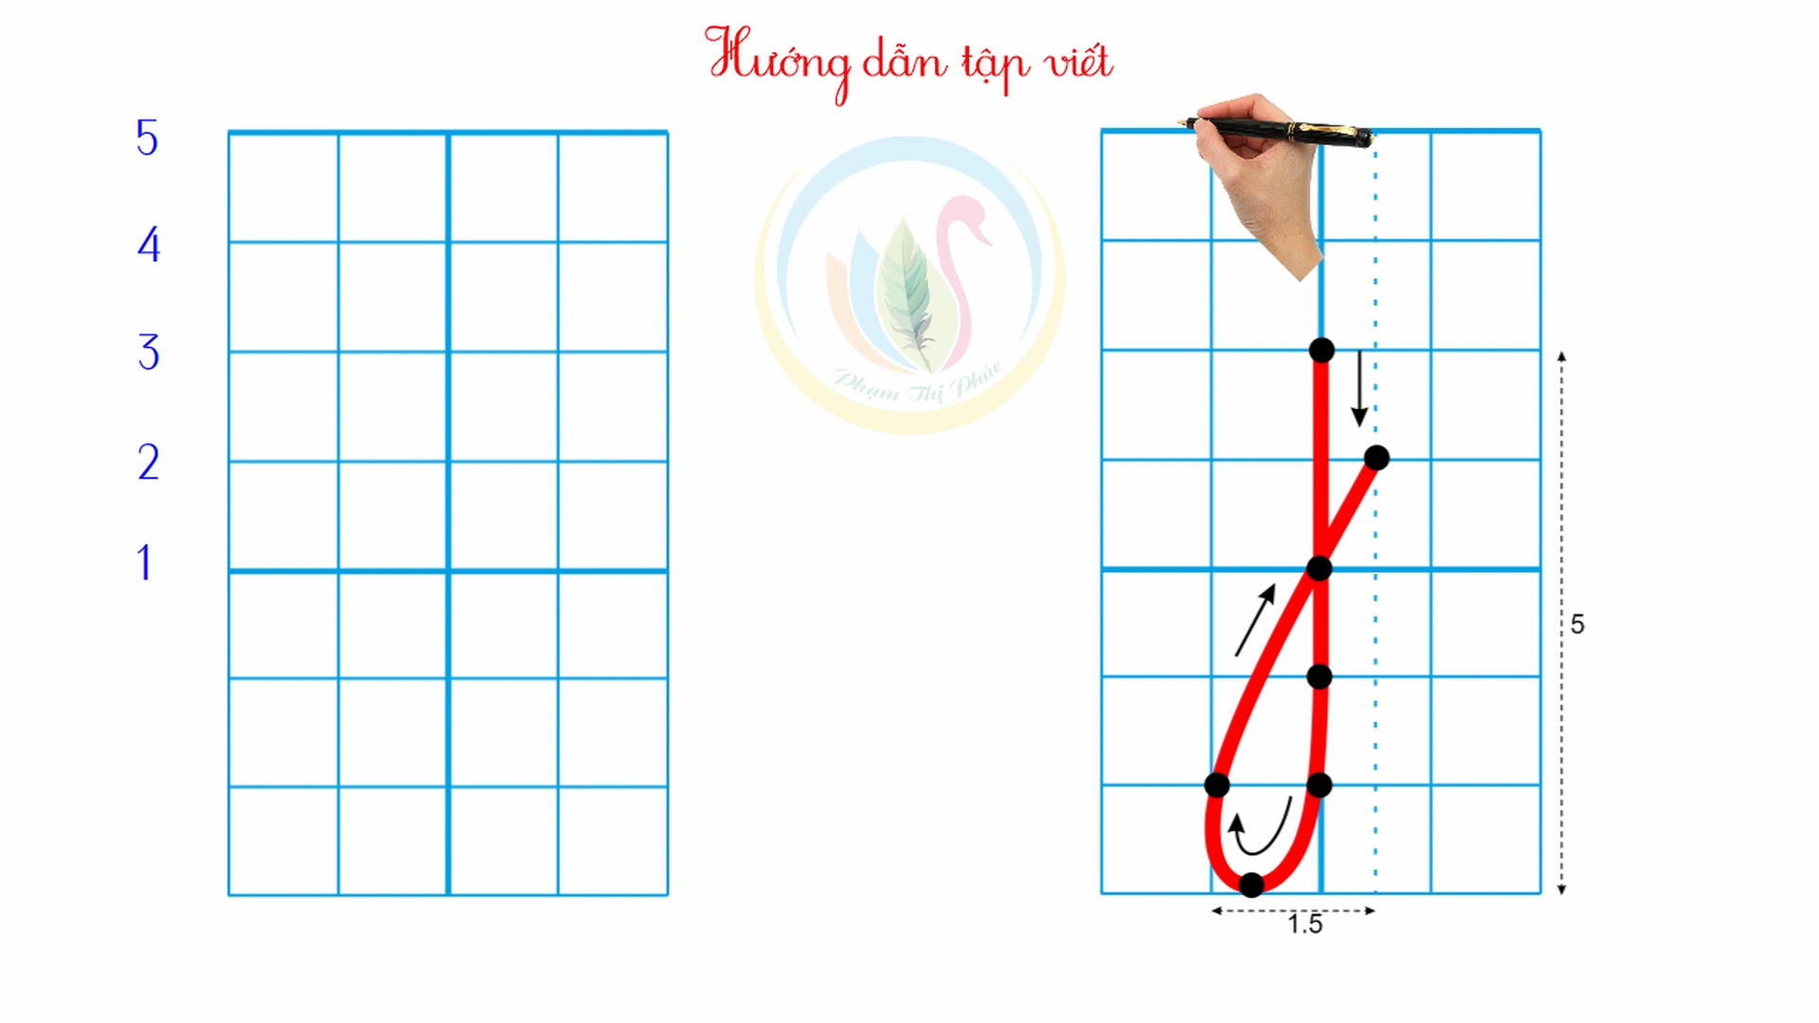

Slide 17



